Slide 1

LS Bigdata School
4조 분석 결과 보고서
프로젝트 개요 및 팀 구성
비즈니스 요구사항
데이터 분석 1) 데이터에 귀를 귀울여 보았습니다.
2) 데이터를 연결하고 이해하였습니다.
3) 시계열 데이터를 이해하였습니다. 4) 모델링을 통해 예측력을 높였습니다.
비즈니스 모델 제시 1) DB 2) UI
과제 요약 및 자체 평가 의견
부록 (61번 청주공장 , 분석 시행착오)
24. 05. 28(水)
4조 김서정, 박성민, 서성호, 윤주영, 이채원, 임유빈
Notes:
안녕하세요. 저희 4조 분석 결과 보고서를 시작하겠습니다. 저희는 다음과 같이 1. 프로젝트 개요, 2. 비즈니스 요구사항, 3. 데이터 분석, 4. 비즈니스 모델 제시. 5. 과제 요약 및 자체 평가 의견 순서대로 발표를 진행하겠습니다.
EDA 피크시간 예측
xgboost만 회귀 분석
나머지는 시계열
시계열 정상성 만족해서 모델링

Slide 2
1. 프로젝트 개요 및 팀 구성
프로젝트 주제 및 선정 배경
프로젝트 내용
프로젝트 주제
사용한 분석 방법 및 알고리즘
본 프로젝트는 고압전력사용기관 피크 시간 관리 플랫폼으로 건물 별 전력 사용량 데이터를 분석하여 전력소비가 높은 시설에서 에너지 사용을 효율적으로 관리하고 비용 절감을 위한 시스템 설계 프로젝트입니다.
개발환경: colab 및 Visual Studio Code
사용언어: python
소프트웨어 라이브러리: pandas, numpy, matplotlib, seaborn sklearn
모델링에 사용한 알고리즘
ARIMA : 시간에 따른 데이터의 추세와 변동 예측
SARIMA : ARIMA 모델에 계절성 추가하여 더 정확한 예측
Prophet : 선형, 비선형 추세를 모두 모델링할 수 있음.
LSTM : 순환신경망(RNN)의 한 종류로, 시계열 데이터 및 순차 데이터의 패턴을 학습하는 데 매우 유용하다.
XGBOOST : 시계열에 사용 가능한 회귀분석 모델
선정 배경
1) 피크 시간대 전력 소비로 인한 경제적 손실 피크 시간대 전력 소비가 높아지면 다음 해의 기본 요금이 상승하여 불필요한 전기 요금이 발생한다. 전력 공급 회사는 최대 전력 수요를 기준으로 기본 요금을 설정하기 때문에, 피크 시간대의 소비가 증가할수록 요금도 함께 상승한다. 이로 인해 한두 시간의 높은 소비가 장기적인 경제적 손실을 초래할 수 있다.
2)전력망 안전성 저해 문제 피크시간대의 높은 전력 소비는 단순히 비용 문제를 넘어 전력망에 심각한 부담을 주고 전력 공급의 안전성을 저해한다. 이는 전력망의 과부하로 이어질 수 있으며 결국 전력 중단과 같은 심각한 결과를 초래한다.
기획의도
1) 실시간 모니터링 : 전력 사용량을 실시간으로 모니터링하고 분석한다. 2) 피크 시간대 예측: 과거 데이터를 바탕으로 피크 시간대를 예측하여 전력 사용 계획을 세운다. 3) 스마트한 제어 :추천 장비 제어 방법을 도입하여 비필수 장비를 스마트하게 제어할 수 있도록 한다.
Notes:
## 프로젝트 주제 및 선정 배경
**프로젝트 주제** 저희 조는 고압전력사용기관에서의 피크시간 관리를 도움 주는 플랫폼으로 건물의 전력 사용량 데이터를 분석하여 전력 소비가 높은 시설에서 에너지 사용을 효율적으로 관리하고 비용 절감을 위한 시스템을 설계하는 것을 주제로 선정했습니다.
**선정 배경** 저희가 이러한 주제를 선정한 배경에는
먼저, 피크 시간대 전력 소비로 인한 경제적 손실이 발생할 수 있기 때문입니다.전력 공급 회사는 최대 전력 수요를 기준으로 기본요금을 설정하기 떄문에, 피크시간대의 높은 소비가 장기적인 경제적 손실을 초래할 수 있게 됩니다. 두번째로는 전력망 안전성 저해 문제가 있기 때문입니다. 피크시간대 높은 전력 소비는 전력망에 부담을 주고 전력 공급의 안전성을 저해하며 과부하로 이어질 수 있기에 전력 중단과 같은 결과를 초래할 수도 있기에 피크시간 관리가 필요하다고 생각했습니다.
**기획의도** 따라서 저희는 피크시간 관리 플랫폼 개발을 통해 전력 사용량을 실시간 모니터링하며, 피크 시간대의 소비를 줄이며, 스마트한 제어를 통해 에너지 절약을 실현하고자 이번 프로젝트를 기획했습니다.
## 프로젝트 내용
**사용한 분석 방법 및 알고리즘**
프로젝트를 진행과정에서 전력 사용량 분석이 필요했습니다.. 분석 시 다음과 같은 개발환경과 알고리즘등을 이용해서 분석을 진행했습니다.
—-------
2) 최대 용량 가동 시 발전소 설비의 효율 저하 피크 시간대에는 전력 수요가 급증하여 발전소가 최대 용량으로 가동될 가능성이 높다. 이로 인해 효율 저하, 운영 비용 증가, 유지보수 문제 등의 문제가 발생할 수 있다. 이러한 상황에서는 설비의 열 손실과 기계적 마모가 증가하여 최적의 효율을 유지하기 어렵다. 두번째로는 최대 용량 가동 시 발전소 설비의 효율 저하가 있기 때문입니다. 피크 시간대에는 전력 수요가 급증하여 발전소가 최대 용량으로 가동되서 효율 저하, 운영 비용 증가 등의 문제가 발생되어 효율을 저하시키게 때문에 피크시간 관리가 필요하다고 생각했습니다. - 기획의도
3) 알림 시스템 : 피크 시간대가 다가올 때 알림을 통해 관리자가 신속하게 대응할 수 있도록 한다.
5) 대시보드 생성 : 전력사용패턴과 절감 효과를 시각화한 대시보드를 통하여 관리자가 쉽게 이해할 수 있도록 한다.

Slide 3
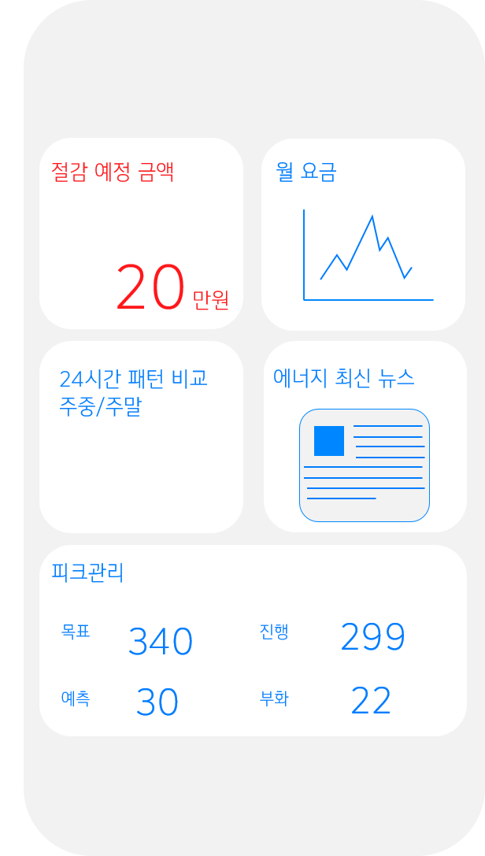
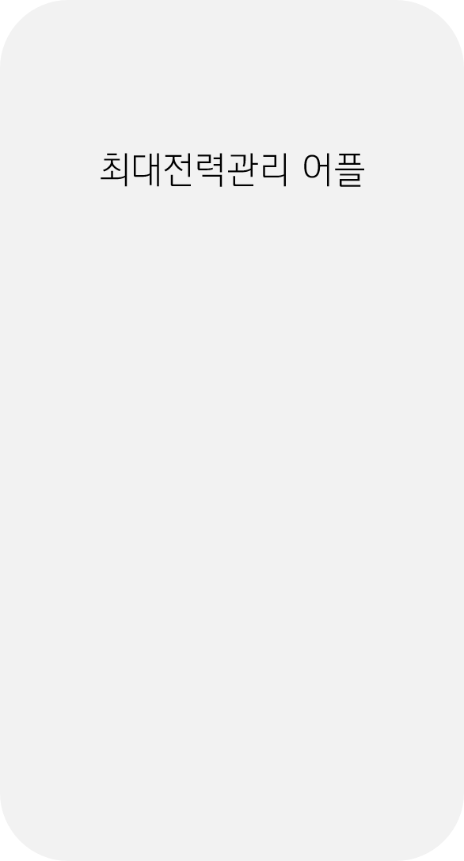
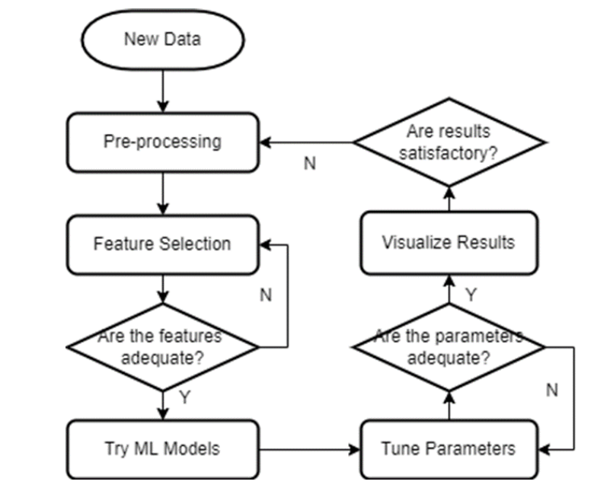
1. 프로젝트 개요 및 팀 구성
개발 환경 및 분석 프로젝트 구조
활용방안 및 기대효과
사용 버전
활용방안 및 기대효과
Python version: 3.9.6 (tags/v3.9.6:db3ff76, Jun 28 2021, 15:26:21) [MSC v.1929 64 bit (AMD64)]
pandas version: 1.5.2
numpy version: 1.23.5
matplotlib version: 3.7.1
tqdm version: 4.66.4
sktime version: 0.21.1
xgboost version: 1.7.1
seaborn version: 0.13.2
scikit-learn version: 1.2.1
첫 번째, 그 사용 전력이 목표 전력을 넘지 않도록 부하를 제외하여 피크 전력을 감소시키고 에너지 비용을 절감할 수 있습니다.
두 번째, 전력 사용을 분산시켜서 전력망의 안정성을 높이고 정전 위험을 줄일 수 있습니다.
세 번째, 수요 예측 데이터를 바탕으로 소비자들의 전력 사용을 분산시키도록 유도하여 전력 공급의 안정성을 향상시킬 수 있습니다.
마지막으로, 공공기관과 산업체 사례를 분석하면 기본요금을 23% 정도 절감할 수 있을 것으로 예측됩니다.
<사용자 인터페이스 ui>
분석 구조도 (분석 프레임워크)

Slide 4
1. 프로젝트 개요 및 팀 구성
프로젝트 수행 절차 및 경과
2주 동안 데이터 탐색 및 불량 원인 분석
5월 1주차
5월 2주차
요구사항 파악 및
데이터 연결
탐색적 분석
비즈니스 모델 개발
요구사항 확인
데이터 현황 파악
데이터 전처리
데이터 연결
기초 통계 분석
시계열 분석
X인자간 상관분석
X,Y 상관 분석
예측 모델 개발
유효 변수 확인
향후 발전 방향 제시
구분 | 기간 | 활동 | 비고
데이터 분석 및 변수 파악 | 5/22(수)~5/24(금) | 데이터 변수 및 배경지식 정리, 전력 별 기후요소 파악 | 아이디어 회의
데이터 전처리 및 시각화 | 5/25(토) | test 데이터 결측치 채우기, 파생변수 생성, 건물 유형에 따른 군집화 | 〃
탐색적 분석(EDA) | 5/26(일) | 시계열 데이터 분석, 상관 분석, 예측 결과 시각화 | 〃
모델 학습 및 선택 | 5/27(월) | 모델링 및 비즈니스 모델 개발, 구체화 | 〃
결론도출 | 5/28(화)~5/29(수) | 모델 평가 및 향후 발전 방향 제시 | 〃

Slide 5
1. 프로젝트 개요 및 팀 구성
팀 구성
훈련생 | 주 역할 | 담당 업무
김서정 | 팀원 | PPT 제작 및 내용 정리
박성민 | 팀원 | 데이터 전처리 및 EDA
서성호 | 팀원 | 데이터 모델링 및 평가
윤주영 | 팀장 | 시계열 데이터 분석 및 군집화
임유빈 | 팀원 | 인터페이스 제작 및 자료수집
이채원 | 팀원 | 시계열 데이터 분석 및 차분

Slide 6
2. 비즈니스 요구사항
소프트웨어 기반 에너지관리시스템(EMS)
EMS 사용자 인터페이스
에너지 소비 부하와 설비를 자동으로 제어하는 지능형 에너지 관리 시스템
전력 사용량 파악과 관리를 한번에 할 수 있는 어플리케이션 UI
목표전력관리
한전 계량기와 직접 접속하여 전기 부하의 전력 사용량을 실시간으로 계측하고, 목표전력을 초과하지 않도록 자동으로 관리한다.
무선부하관리
무선 재실 센서와 연동하여, 사람이 실내에 있는지 여부를 통해 냉난방기, 조명 등의 전력을 자동으로 차단한다.
다양한 기기 연동
삼성, LG 등 주요 회사 제품의 시스템과 연동하여 냉난방장치 제어 관리를 가능하게 한다. 소프트웨어는 다양한 기기를 통합 관리할 수 있도록 설계되어 있다.
스케줄링 및 리포트 기능
계절별, 월별, 시간대별 목표전력의 개별 설정과 에너지 사용량 비교 분석이 가능한다. 사용자에게 필요한 데이터를 제공하고, 최적의 에너지 사용 전략을 제시한다.
전력 요금 예측
전력 사용 패턴 분석
전력 사용량 분석
실시간 부하 관리
무선ㆍ자동 제어
에너지 사용 절감
실시간 피크관리
확보 데이터 점검하여,
부족한 부분 점검
데이터 전처리 및 모델링
실시간 전력 사용량 계측

Slide 7
3. 데이터 분석 – 1) 데이터에 귀를 귀울여 보았습니다. (1/2)
전력 데이터 명세서
컬럼명 | 컬럼 정의 | 척도 | train 컬럼수 | Test 컬럼수 | 데이터 특징 | 변수
power_usage | 전력사용량(kWh) | 비율형 | 122,400 | 0 | · test 전력사용량(kWh) 미포함 | 종속 변수
num | 건물 번호 | 명목형 |  | 10,080 | 건물의 고유 번호 | 독립 변수
nelec_cool_flag | 비전기냉방설비운영 유무 | 명목형 |  | 2,296 | 이진 범주(0,1) 1: 보유
solar_flag | 태양광보유 유무 | 명목형 |  | 1,624 | 이진 범주(0,1) 1: 보유
datertime | 시간 | 비율형 |  | 10,080 | test 1시간 단위 측정
temperature | 기온(°𝐶) | 등간형 |  | 3.360 | train 1시간 단위 측정 test 3시간 단위 측정
humidity | 습도(%) | 등간형 |  | 3,360 | train 1시간 단위 측정 test 3시간 단위 측정
windspeed | 풍속(m/s) | 비율형 |  | 3,360 | train 1시간 단위 측정 test 3시간 단위 측정
precipitation | 강수량(mm) | 비율형 |  | 1,680 | train 1시간 단위 측정 test 6시간 단위 측정
insolation | 일조(hr) | 비율형 |  | 3,360 | train 1시간 단위 측정 test 6시간 단위 측정

Slide 8
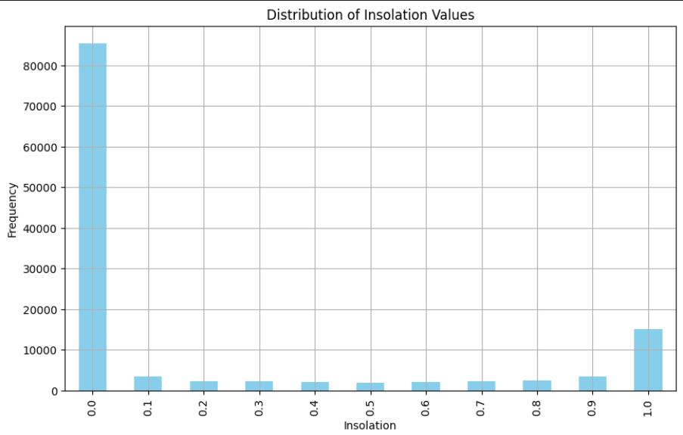
3. 데이터 분석 – 1) 데이터에 귀를 귀울여 보았습니다. (1/2)
train 및 test data 전처리
test 데이터 결측치 보간
변수 파악, 데이터 형태 및 개수, 결측치 확인
결측치 채우기(비전기냉방설비운영/태양광보유)
변수 파악
관심변수
- 전력사용량(kWh)
건물변수
- 건물번호(num)
- 비전기냉방설비운영여부(nelec_cool_flag)
- 태양광보유여부(solar_flag)
기후변수
- 기온(temperature)
- 풍속(windspeed)
- 습도(humidity)
- 강수량(precipitation)
- 일조 (insolation)
건물 정보는 건물이 동일하면 모두 같은 값을 가진다.
test 데이터의 건물 종류는 train 데이터의 건물 종류와 동일하다.
그러므로, train 데이터의 건물 변수 값을 이용하여 결측치 보간
결측치 채우기(일조량)
가장 최근에 기록된 일조값을 가져오는 형태로 결측치를 채움.
일조 시간은 특정 시간동안 측정된 값으로, 같은 시간대에 동일하거나 비슷한 값을 가질 가능성이 크므로, 최근 기록된 일조값으로 결측치 보간
데이터 형태 및 개수
train_df.head(1)
num | datetime | target | temperature | windspeed | humidity | precipitation | insolation | nelec_cool_flag | solar_flag
1 | 2020-06-01 | 8179.056 | 17.6 | 2.5 | 92.0 | 0.8 | 0.0 | 0.0 | 0.0
test_df.head(1)
num | datetime | temperature | windspeed | humidity | precipitation | insolation | nelec_cool_flag | solar_flag
1 | 2020-08-23 | 27.8 | 1.5 | 74.0 | 0.0 | 0.0 | NaN | NaN
결측치 채우기(기온, 풍속, 습도, 강수량)
보간법(선형 보간)으로 결측치 채우기

Slide 9
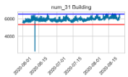
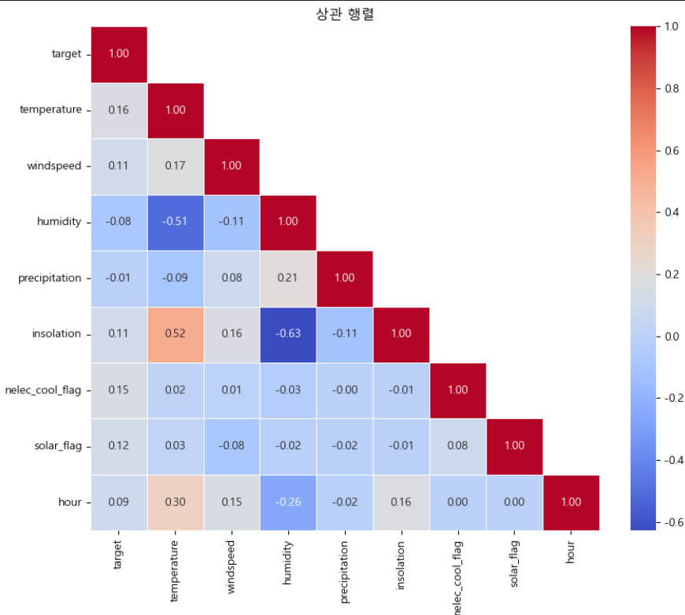
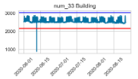
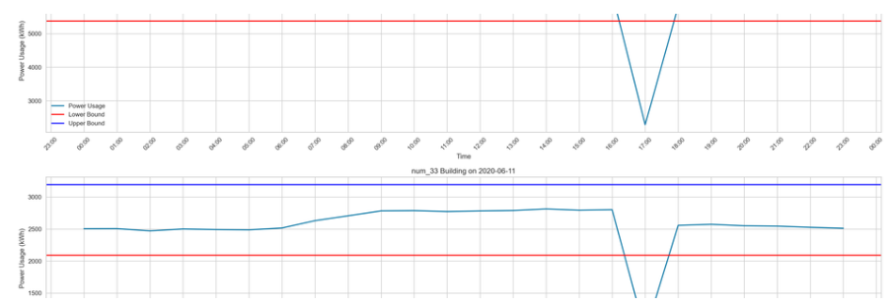
3. 데이터 분석 – 1) 데이터에 귀를 귀울여 보았습니다. (2/2)
이상치 확인, 대치
인자간 상관성 분석
전력 데이터 최대/최소 데이터 확인 → 이상치 보간 예정
기존 인자들 기준 상관행렬
31번 건물과 33번 건물에서 이상치 발견!
⇒ 상관계수가 높은 변수끼리 합쳐 파생변수 생성
temperature & humidity(기온 & 습도) = -0.51 → 불쾌지수: 기온과 습도의 조합으로 사람이 느끼는 온도를 표현한 것
humidity & insolation(습도 & 일조) = -0.63
insolation & temperature(일조 & 온도) = 0.52
31번,33번에 대한 시간별 시각화 -> 17시에 이상치 확인
Notes:
공휴일지정
태양광, 냉방전력 drop
시간 변수 추가했던것

Slide 10
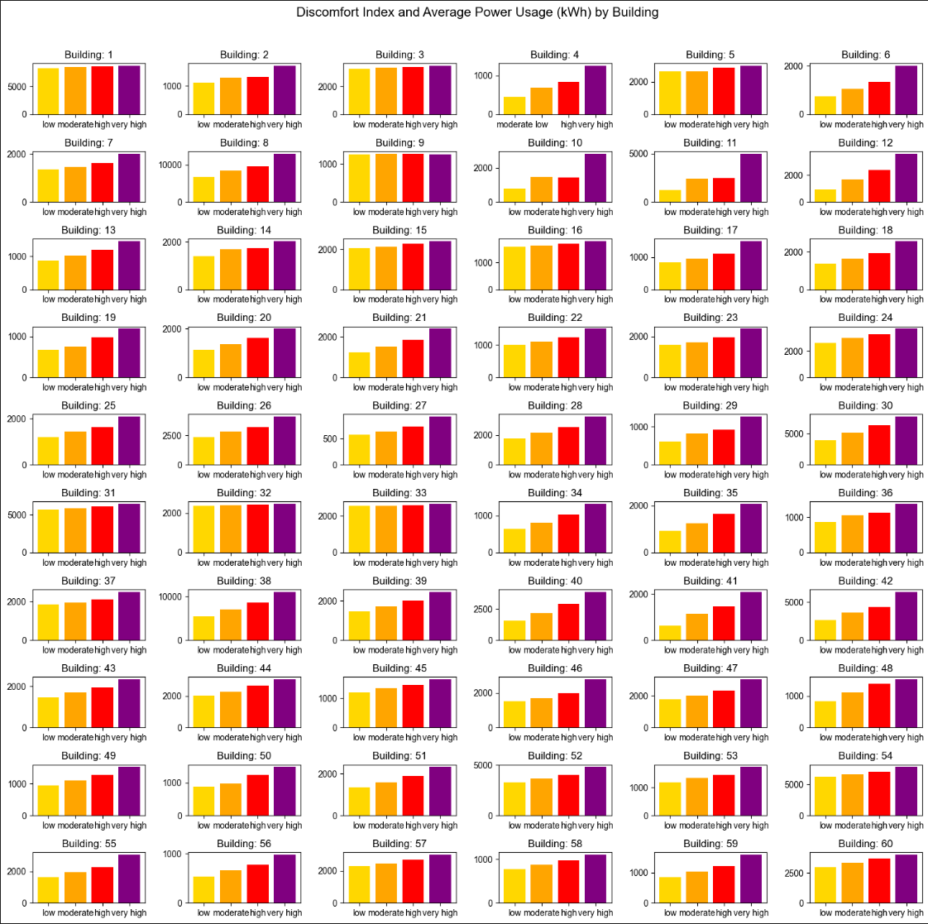
3. 데이터 분석 – 1) 데이터에 귀를 귀울여 보았습니다. (2/2)
파생변수1 생성
파생변수1 생성
불쾌지수(THI)=1.8T-0.55(1-RH)(1.8T-26)+32 T=기온(°𝐶), RH=상대습도(%)
건물 별 불쾌지수에 따른 전력 사용량 시각화
단계 | 지수범위 | 대응요령
Very High | 80 이상 | 전원 불쾌감을 느낌 어린이, 노약자 등 더위에 취약한 사람들이 수분을 충분히 섭취하고 야외활동을 자제함 에어컨, 제습기 등을 이용해 실내 온,습도 조절하거나 무더위 쉼터 등으로 이동
High | 75 이상 80 미만 | 50% 정도 불쾌감을 느낌 어린이, 노약자 등 더위에 취약한 사람들은 12~05시 사이에는 야외활동을 자제하거나 가벼운 옷을 입기 에어컨, 제습기 등을 이용해 실내 온,습도 조절
Moderate | 68 이상 75 미만 | 불쾌감을 나타내기 시작함 어린이, 노약자 등 더위에 취약한 사람들은 야외활동 시 가벼운 옷을 입기
Low | 68 미만 | 전원 쾌적함을 느낌
Case 1. 불쾌지수와 관련 없이 전력 사용량의 평균이 비슷한 케이스
예시: 건물 1,3,5,9,15,16,31,32,33
예측: 건물 자체의 이용이 주가 되는 용도 건물 -> 공장, 창고
Case 2. 불쾌지수가 높을수록 전력 사용량이 늘어나는 케이스
예시: 건물 2,4,6,7,8,10,11,12,13,14,17-30,34-60
예측: 사람들이 직접 이용하는 건물 -> 주거, 집회, 사업

Slide 11
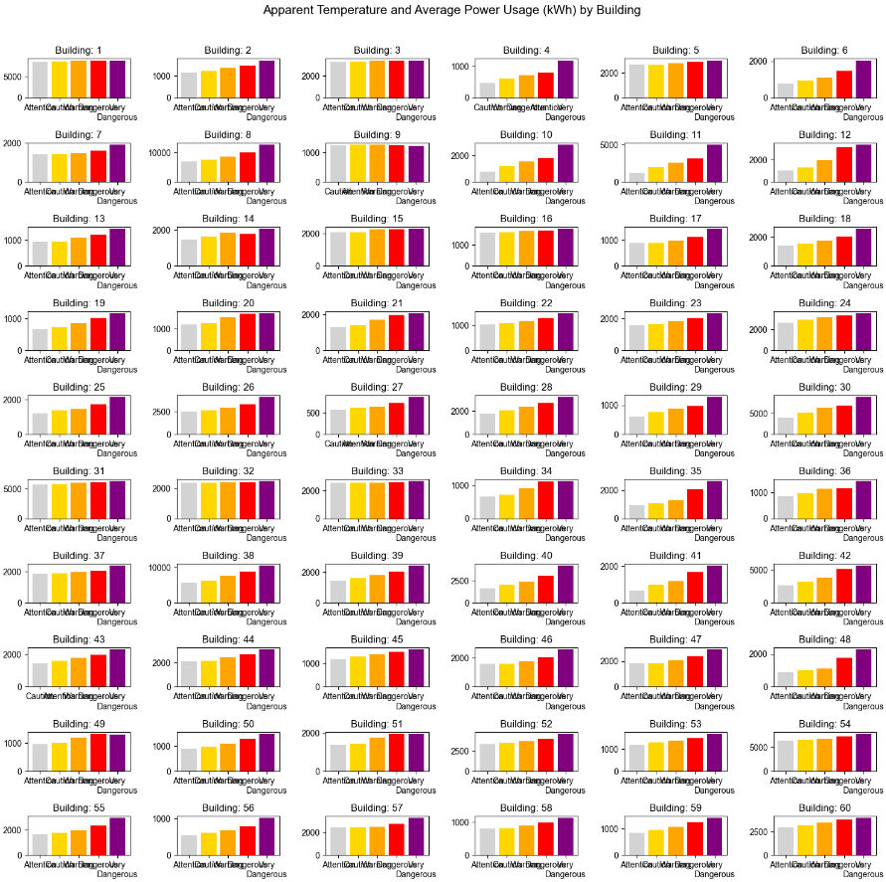
3. 데이터 분석 – 1) 데이터에 귀를 귀울여 보았습니다. (2/2)
파생변수2 생성
파생변수2 생성
체감온도(AT)=13.12+0.6125T-13.947V(0.16)+0.486TV(0.16) T=기온(°𝐶), V=풍속(m/s)
건물 별 체감온도에 따른 전력 사용량 시각화
단계 | 지수범위 | 대응요령
Danger | 37 이상 | 실내 온습도 조절 독거노인 등 수시로 상태 점검 증상 나타나면 119에 신고
Warning | 34 이상 37 미만 | 냉방기기 사용 독거노인 등 상태 점검 증상 나타나면 119에 신고
Caution | 31 이상 34 미만 | 차 안 온도 주의 독거노인 등 상태 점검 무더위 쉼터 이용
Attention | 29 이상 31 미만 | 야외 활동 줄이기 수시로 상태 확인
- | 29 미만 | 관심 단계에 도달하지 않은 상태
Case 1. 체감온도의 수준과 전력 사용량의 차이가 거의 없는 건물
예시: 건물 1,3,5,9,15,16,31,32,33
예측: 건물 자체의 이용이 주가 되는 용도 건물 -> 공장, 창고
Case 2. 체감온도가 높을수록 전력 사용량이 늘어나는 케이스
예시: 건물 2,4,6,7,8,10,11,12,13,14,17-30,34-60
예측: 사람들이 직접 이용하는 건물 -> 주거, 집회, 사업
Insight : 체감온도와 평균 사용전력양의 시각화를 통해 두 분류가 위 불쾌지수를 통해 나눈 분류와 동일한 결과를 나타냄을 알 수 있음

Slide 12
3. 데이터 분석 – 1) 데이터에 귀를 귀울여 보았습니다. (2/2)
파생변수3 생성
시간 관련 변수 생성
냉방도시(CDH) : 기온이 특정 기준 온도보다 높을 때, 시간 단위로 냉방 필요성을 평가 CDH=Σ(시간별 기온 - 기준 온도), 이때 냉방 기준 온도 26°𝐶
월(month) 변수
: 날짜(datetime)에서 월(month) 정보를 추출하여 변수 생성
일(day) 변수 : 날짜에서 일(day) 정보를 추출하여 변수 생성
시간(hour) 변수
: 날짜에서 시간(hour) 정보를 추출하여 변수 생성
요일(weekday) 변수
: 날짜의 요일 정보를 기반으로 요일을 Monday, Tuesday 등으로 표현
주말 여부(weekend) 변수
: 요일이 Saturday 또는 Sunday일 경우 1, 그렇지 않으면 0으로 설정
공휴일(holiday) 변수
: 특정 공휴일(광복절 대체공휴일: 2020년 8월 17일)을 1로 설정

Slide 13
3. 데이터 분석 – 1) 데이터에 귀를 귀울여 보았습니다. (2/2)
파생변수 데이터 명세서
컬럼명 | 컬럼 정의 | 척도 | train 컬럼수 | Test 컬럼수 | 데이터 특징 | 변수
Month | 월 | 명목형 | 10,080 | 3,360 | train 1시간 단위 측정 | 파생변수
Day | 일 | 명목형 |  | 3,360 | train 1시간 단위 측정
Hour | 시간 | 명목형 |  | 3,360 | train 1시간 단위 측정
Weekday | 요일 | 명목형 |  | 3,360 | train 1시간 단위 측정
Weekend | 주말 여부 | 이진형 |  | 3,360 | train 1시간 단위 측정
Holiday | 공휴일 여부 | 이진형 |  | 3.360 | train 1시간 단위 측정
THI | 불쾌지수 | 비율형 |  | 3,360 | train 1시간 단위 측정
AT | 체감온도 | 비율형 |  | 3,360 | train 1시간 단위 측정
CDH | 냉방도시간 | 비율형 |  | 3,360 | train 1시간 단위 측정

Slide 14
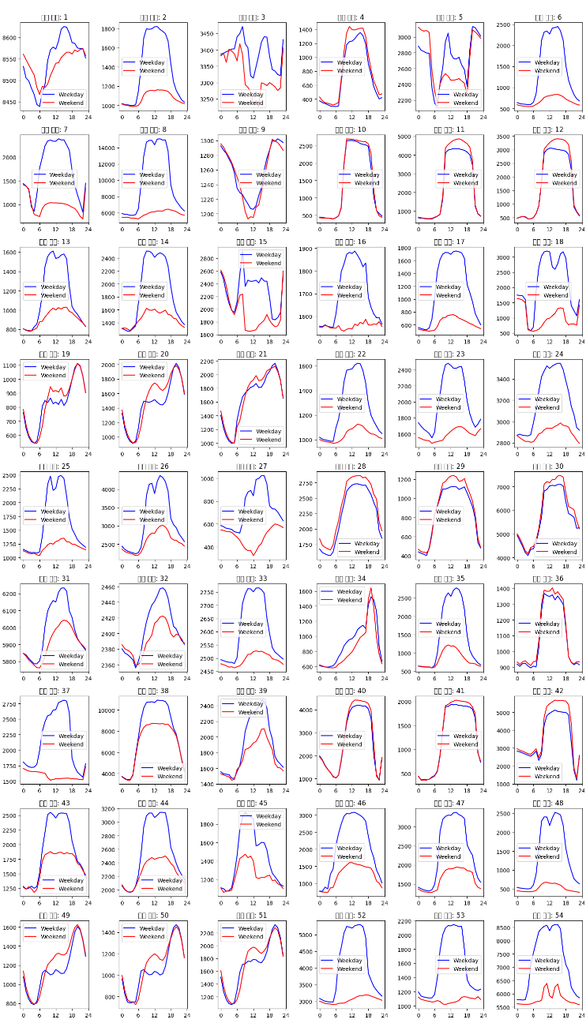
3. 데이터 분석 – 2) 데이터를 연결하고 이해해보았습니다.
건물 별 평균 전력사용량

Slide 15
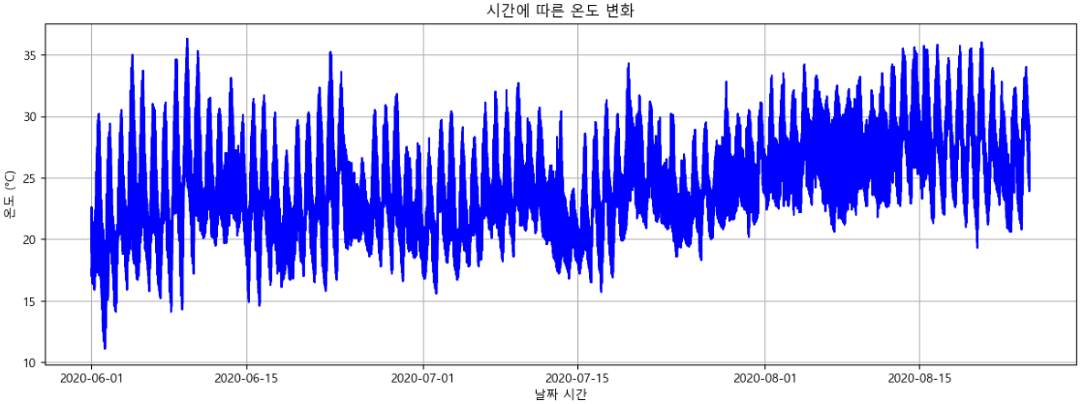
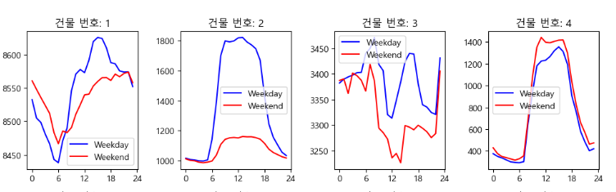
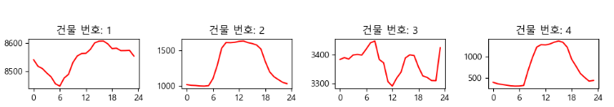
3. 데이터 분석 – 2) 데이터를 연결하고 이해해보았습니다.
전력 사용량 시각화
시각화를 통한 인사이트 도출
Insight 1: 6월에서 8월로 갈수록 날씨가 더워지는 경향(기온상승) -> 이걸 이용할 수 있을까?
Insight 3: 주중과 주말에 따른 전력 사용량 추이가 건물마다 상이함 -> 이를 통해 건물의 유형을 예측할 수 있을까?
시각화를 통해 건물 별 피크타임을 파악하고 비즈니스 모델에 접목할 수 있을까?
Insight 2. 건물 별 시간별 평균 전력사용량 경향이 다른 것도 있고 거의 일치하는 것도 존재 -> 이를 통해 건물 유형을 나눌 수 있을까?

Slide 16
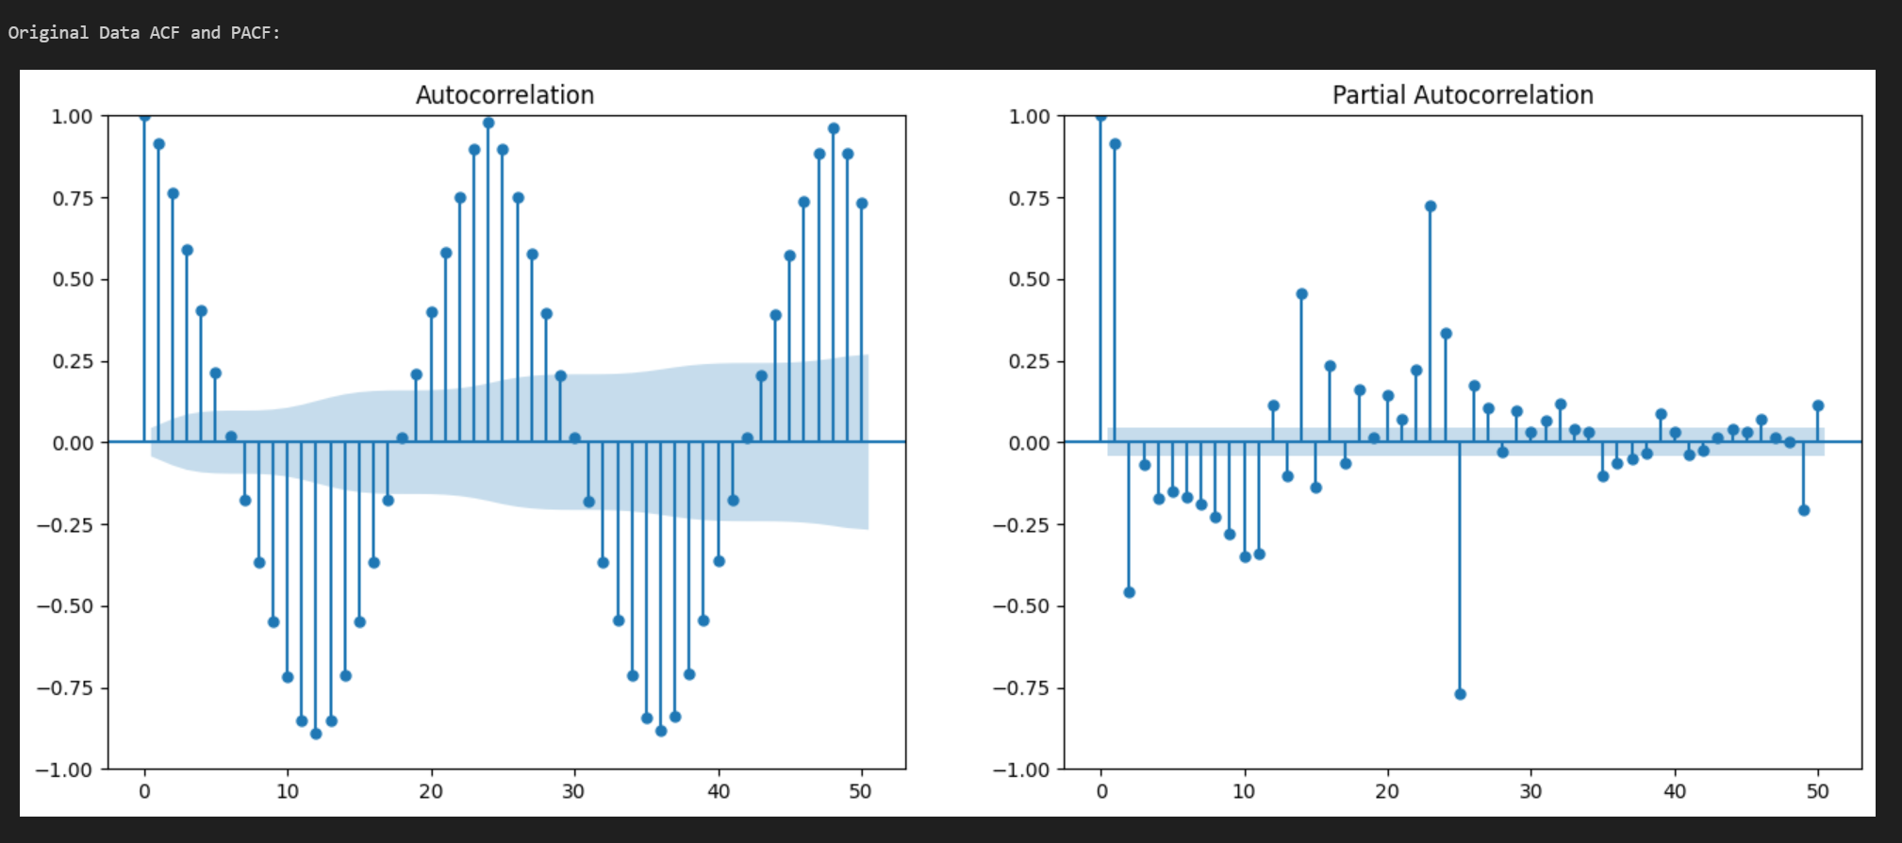
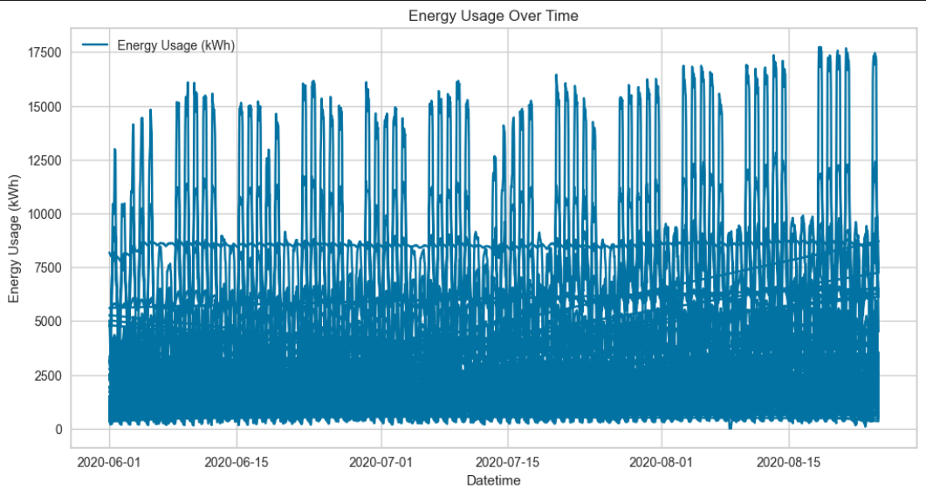
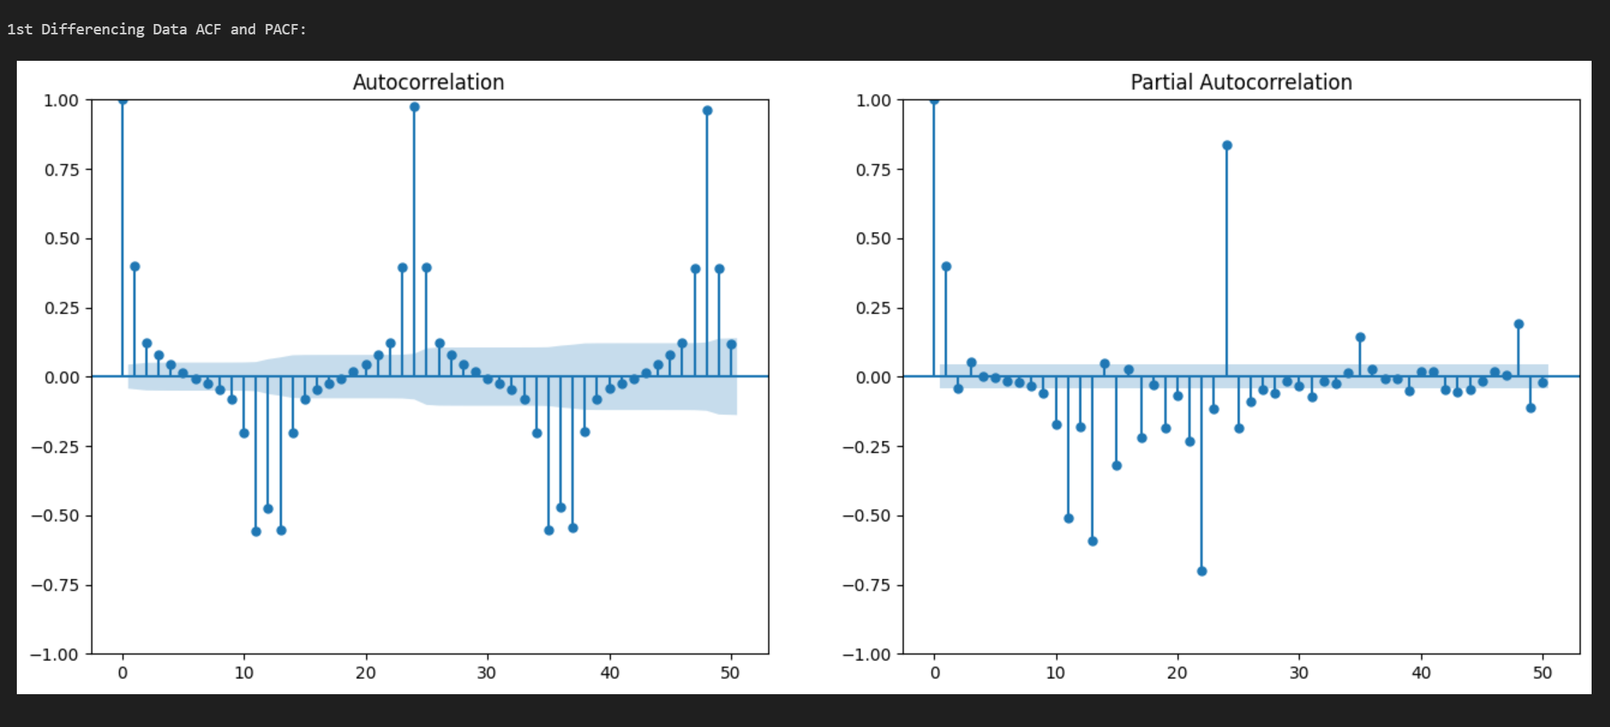
3. 데이터 분석 – 3) 시계열 데이터를 이해하였습니다.
정상성 확인 - ADF Statistic
정상성 만족 여부
정상성 테스트
ADF Statistic 값이 음수일수록 시계열 데이터가 정상성을 만족할 가능성이 높다.
p-value가 0.05보다 작으면 시계열 데이터가 정상성을 만족한다고 할 수 있다.
Critical Values와 ADF Statistic 값을 비교해보면, ADF Statistic 값이 모든 임계값(1%, 5%,10%)보다 작다.
11번 건물로 정상성 분석 - 원본 데이터의 ACF와 PACF
ADF Statistic | -6.759891043075324
p-value | 2.8096576620819606e-09
Critical values
1% | -3.4304034582207388
5% | -2.8615636277435628
10% | -2.5667825762128285
1차 차분 했을때

Slide 17
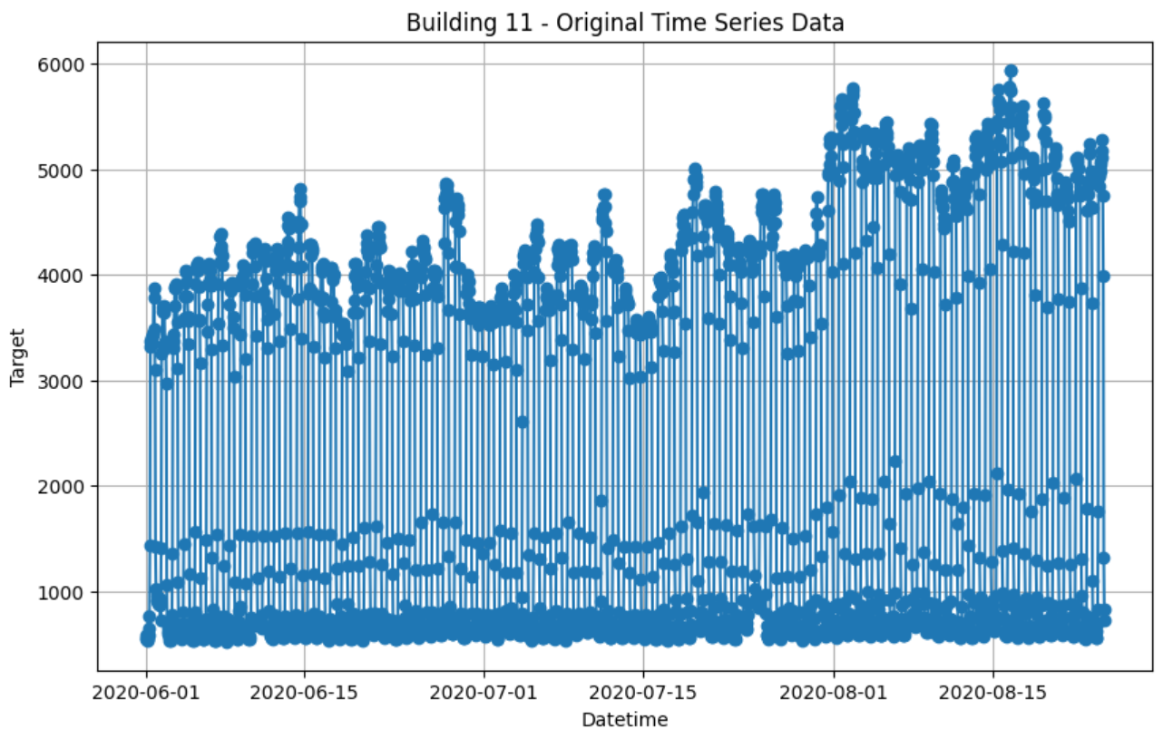
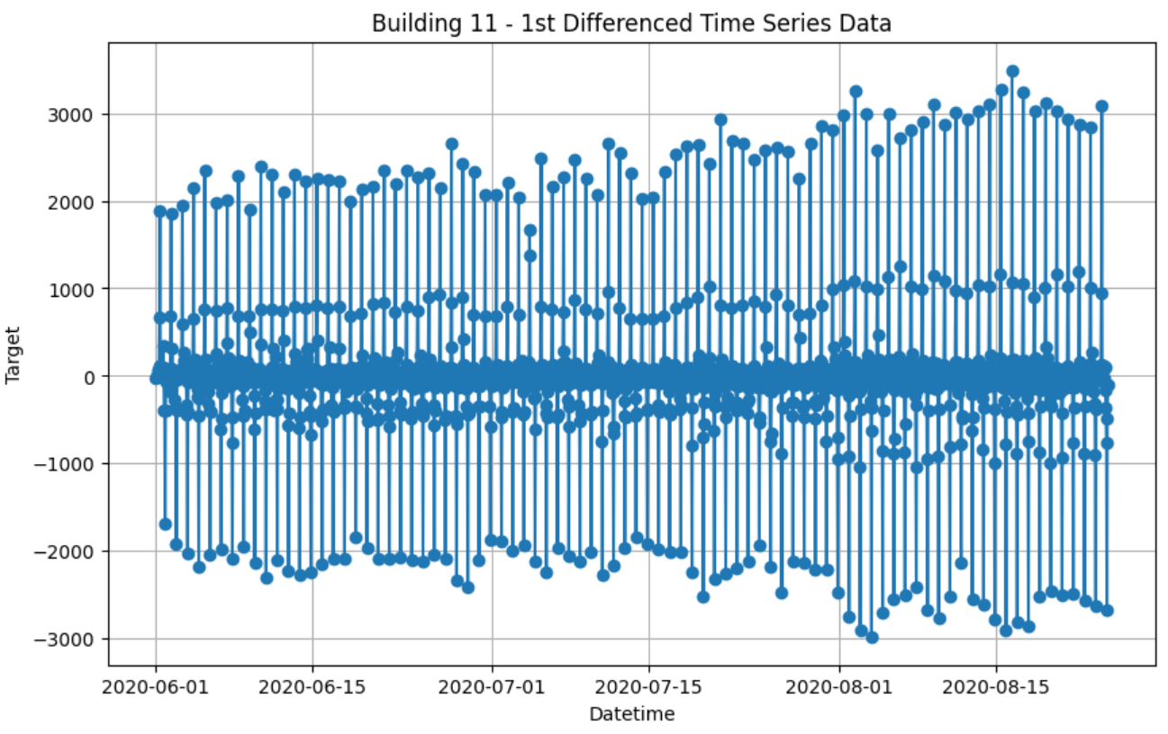
3. 데이터 분석 – 3) 시계열 데이터를 이해하였습니다.
정상성 만족 여부
정상성 만족 여부
차분 결론
정상성 만족 | 1차 차분 필요
1 | 3
2 | 11
4 | 19
5 | 20
6 | 21
7 | 28
8 | 29
9 | 30
10 | 36
12 | 49
13 | 50
14 | 51
15 | 59
16 | 60
17
18
22
23
24
25
26
27
31-35
37-48
52-58
11번 건물 ADF Statistic 실행하였을 때 결과 값 -> 1st differencing data is stationary
-> 11번 건물의 데이터는 1차 차분 시 정상성을 가장 만족한다.
차분 전 p-value값 | 0.093752425147057
1차차분 후 p-value값 | 4.3948366173011384e - 2

Slide 18
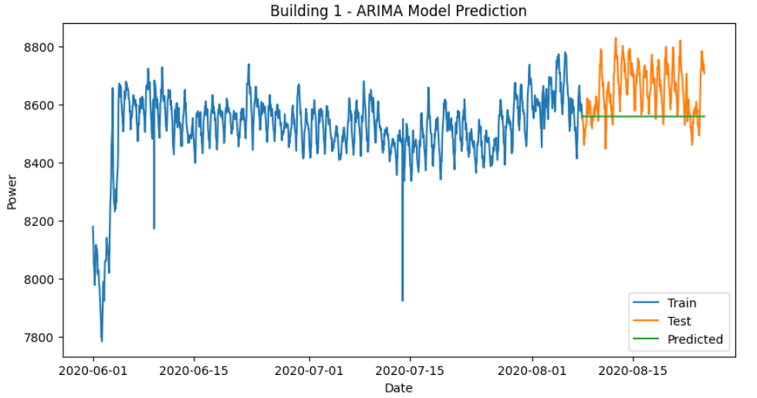
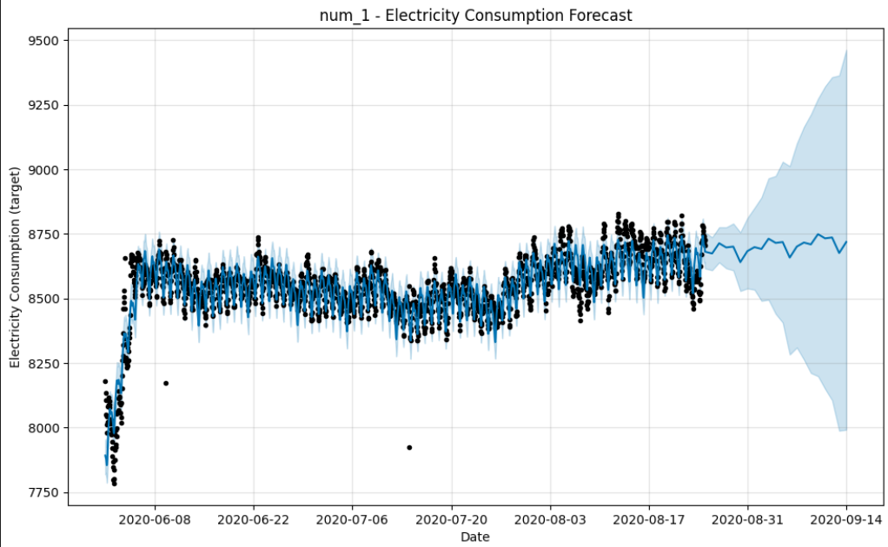
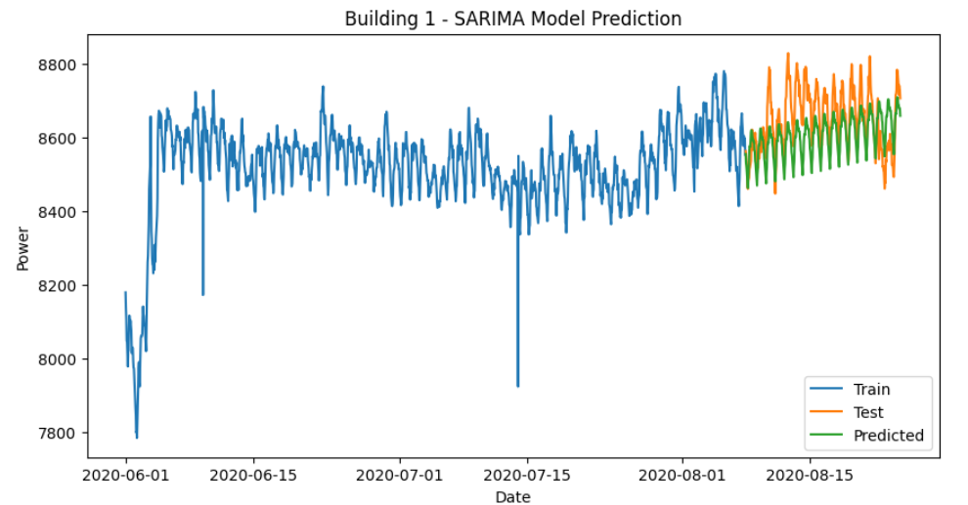
3. 데이터 분석 – 4) 모델링을 통해 예측력을 높였습니다.
5가지의 모델을 사용하여 모델링
5가지의 모델을 사용하여 모델링
1) ARIMA
3) Prophet
2) SARIMA
4) LSTM
5) XgBOOST

Slide 19
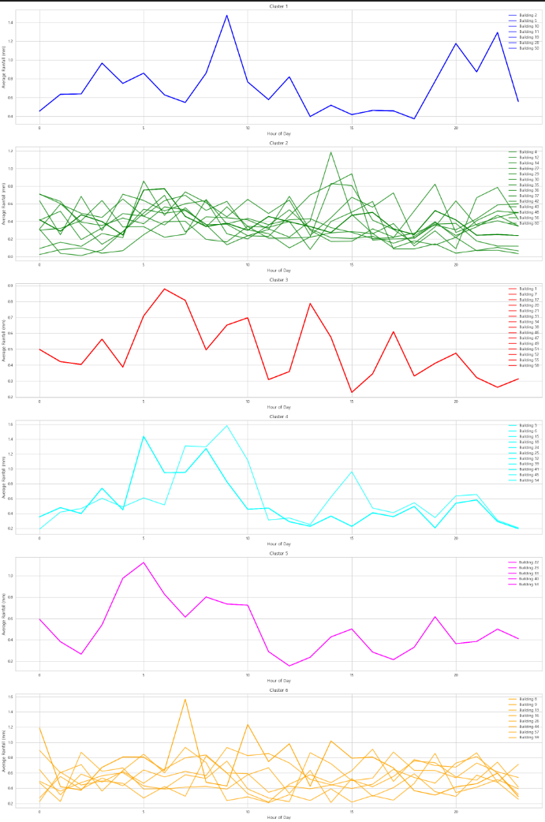
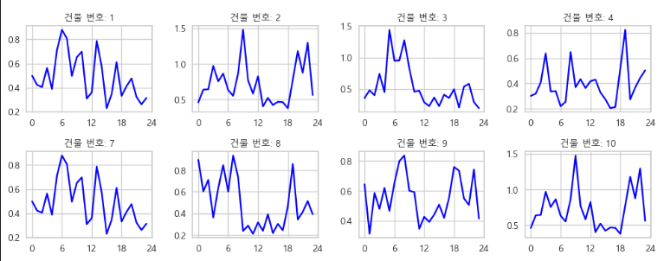
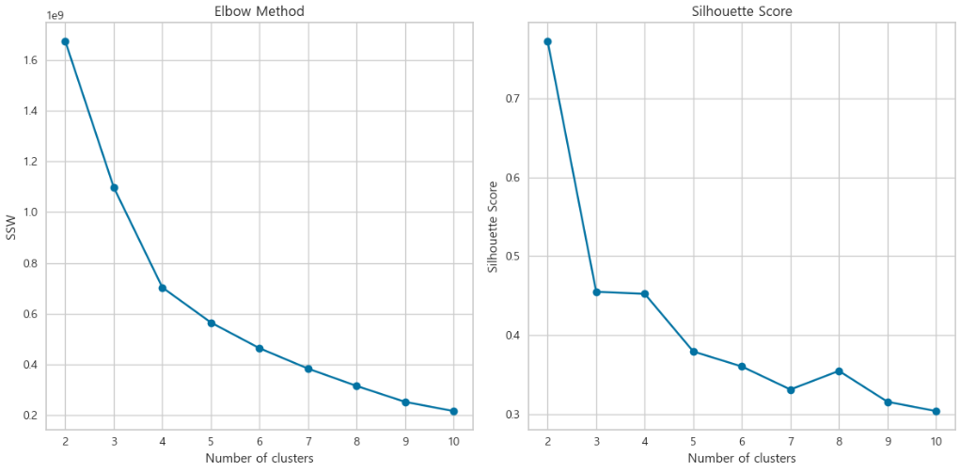
4. 비즈니스 모델 제시 - 1) DB (군집화 EDA 결과를 바탕으로 작성한다)
유형별 군집화 - 1. 강수량
강수량 군집화
각 건물 시간별 평균강수량
엘보우 그래프 &실루엣 점수

Slide 20
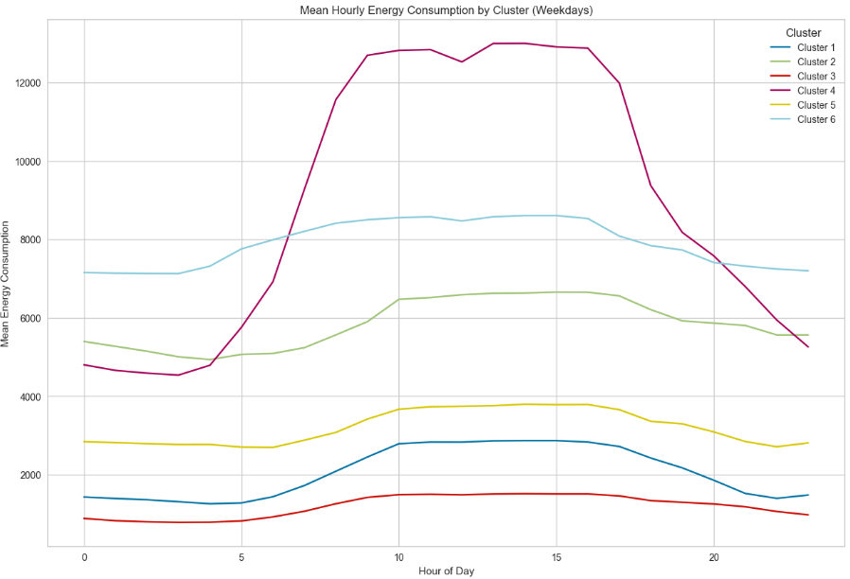
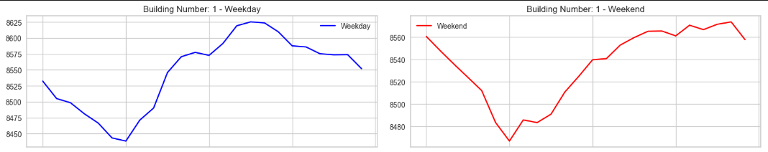
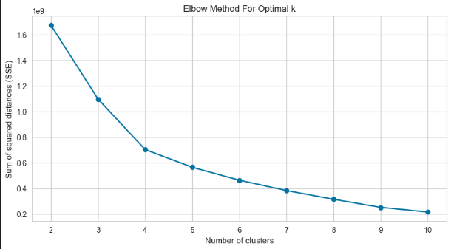
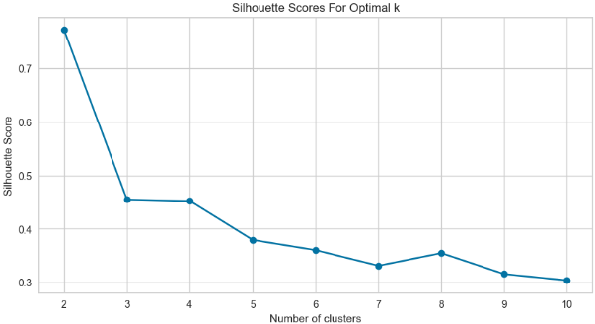
4. 비즈니스 모델 제시 - 1) DB (군집화 EDA 결과를 바탕으로 작성한다)
유형별 군집화 - 2. 주말&평일
주말&평일 군집화
각 건물 주말&평일 전력 그래프
엘보우 그래프 &실루엣 점수
Weekday Cluster | a | b | c | d
1 | 5 | 0 | 3 | 12
2 | 0 | 6 | 0 | 0
3 | 33 | 0 | 1 | 0

Slide 21
4. 비즈니스 모델 제시 - 1) DB (군집화 EDA 결과를 바탕으로 작성한다)
전력 관리 마스터 테이블
DB 테이블 생성
BEMS(Building Energy Management System)을 위한 전력 관리 마스터 테이블을 생성하려면, 각 설비의 에너지 사용 정보를 체계적으로 기록하고 관리해야 한다.
테이블 설명
변수명 | 설명
EquipmentID | 각 설비의 고유 식별자(자동 증가)
EquipmentName | 설비의 이름
PriorityLevel | 에너지 관리 시 설비의 우선순위
AvgPowerConsumpti on (kWh) | 설비의 평균 전력 사용량
SavingsEffect (%) | 절감효과
PeakTimePeriod | 피크 시간대
ExpectedCostIncrease (원) | 예상 비용 증가(원화 단위)
WarningMessage | 경고 메시지
데이터베이스 테이블 코드
CREATE TABLE PowerManagement ( EquipmentID INT PRIMARY KEY AUTO_INCREMENT.
EquipmentName VARCHAR(100) NOT NULL,
PriorityLevel INT NOT NULL,
AvgPowerConsumption FLOAT NOT NULL, – kWh 단위
SavingsEffect FLOAT NOT NULL, – 절감 효과(%)
PeakTimePeriod VARCHAR(50) NOT NULL, – 피크 시간대 (예 : ‘14:00-18:00’)
ExpectedCostIncrease FLOAT NOT NULL, – 예상 비용 증가(원/달러)
WarningMessage VARCHAR(255) – 경고 메시지
);
PowerManagement 테이블
Equipment ID | EquipmentName | PriorityLevel | AvgPowerConsumption (kWh) | SavingEffect(%) | PeakTimePeriod | ExpectedCostIncrease(원) | WarningMessage
1 | HVAC System | 1 | 350 | 15 | 14:00-18:00 | 50000 | Regular maintenance needed
2 | Lighting System | 2 | 150 | 10 | 18:00-22:00 | 20000 | Upgrade to LED recommended
3 | Server Room | 1 | 500 | 20 | 00:00-06:00 | 75000 | Monitor cooling system
4 | Elevator | 3 | 80 | 5 | 07:00-09:00 | 10000 | Check operational status
5 | Water Pump | 2 | 120 | 8 | 06:00-08:00 | 15000 | Efficiency optimazation

Slide 22
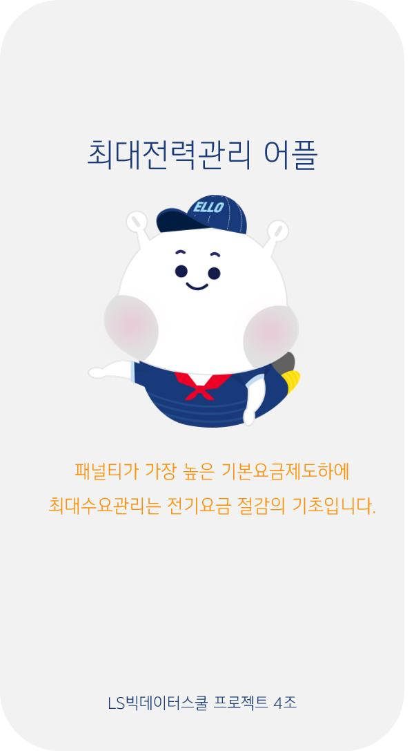
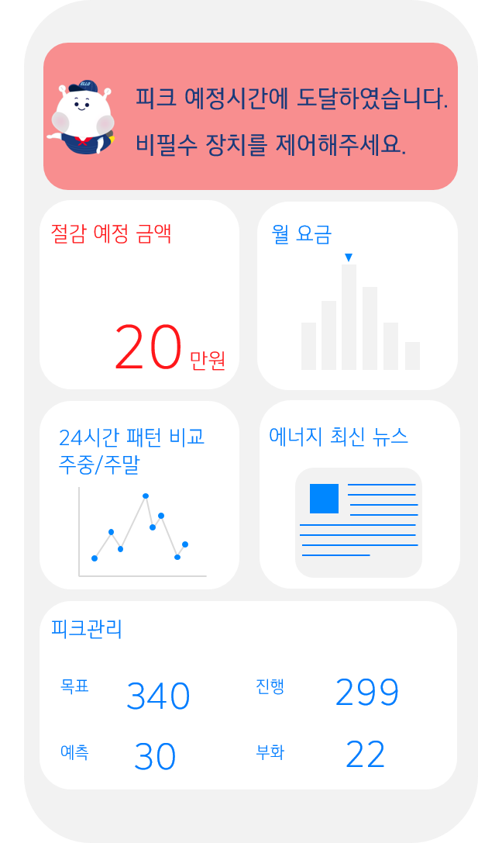
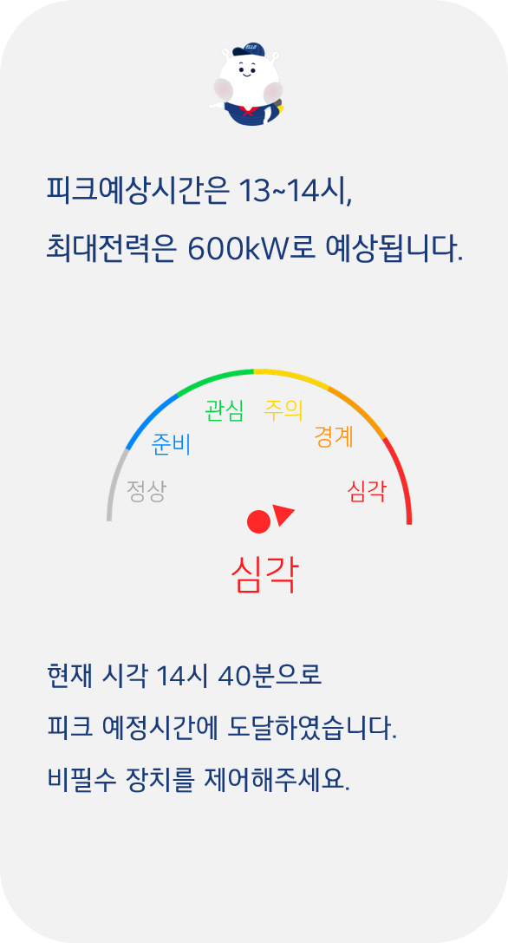
4. 비즈니스 모델 제시 - 2) UI
어플리케이션 UI

Slide 23
5. 과제 요약 및 자체 평가 의견
훈련생 자체평가 의건
평가지문 | 답변
사전 기획의 관점에서 프로젝트 결과물에 대한 완성도 평가 | 7점 (10점 만점)
우리 팀의 잘한 부분과 아쉬운 점 | 잘한점 : 저희 팀은 데이터 분석 프로젝트를 진행하면서 모든 팀원이 협동하여 일을 진행하였다는 점에서 큰 성과를 이루었습니다. 팀원 각자의 역량을 최대한 발휘하면서도, 서로의 의견을 존중하고, 필요한 정보를 적극적으로 공유하며 문제를 해결해 나갔습니다. 팀워크를 발휘하여 데이터 수집, 전처리, 분석 및 시각화 등 각 단계에서 효율적으로 작업을 분담하고, 긴밀한 커뮤니케이션을 통해 프로젝트를 성공적으로 완수할 수 있었습니다. 이러한 협동적인 접근은 프로젝트의 전반적인 질을 높이는 데 크게 기여했습니다. 아쉬운 점 : 프로젝트를 진행하면서 방향성을 명확하게 설정하고 유지하는 데 어려움이 있었습니다. 초기 단계에서 목표와 범위를 명확히 정의하지 못해, 분석 과정에서 여러 번의 시행착오를 겪어야 했습니다. 이로 인해 일정이 지연되거나 중복 작업이 발생하기도 했습니다. 향후 프로젝트에서는 명확한 계획 수립과 체계적인 접근 방식을 통해 이러한 문제를 최소화할 필요가 있습니다. 초기 단계에서의 명확한 방향 설정이 프로젝트의 효율성과 효과성을 크게 높일 수 있음을 배웠습니다.
프로젝트 결과물의 추후 개선점이나 보완할 점 | 김서정: 프로젝트 초기 단계에서 목표와 범위를 명확히 설정하도록 개선하겠습니다. 박성민: 데이터 전처리 과정을 보다 체계적으로 계획하겠습니다. 서성호: 분석 결과를 시각화하는 기술을 더욱 향상시키겠습니다. 윤주영: 의사소통을 강화하여 중복 작업을 방지하겠습니다. 이채원: 일정 관리와 시간 배분을 철저히 하겠습니다. 임유빈: 새로운 데이터 분석 도구와 기법을 학습하여 적용하겠습니다.
프로젝트를 수행하면서 느낀 점이나 경험한 성과(경력 계획 등과 연관) | 이번 데이터 분석 프로젝트를 통해 전체 분석 과정에 대한 이해와 실무 적용 능력을 향상시킬 수 있었습니다. 팀원들과의 협업을 통해 커뮤니케이션과 팀워크의 중요성을 재확인했으며, 데이터 분석 도구와 기법에 대한 실전 경험을 쌓아 경력 발전에 큰 밑거름이 되었습니다. 이번 경험은 향후 데이터 분석 전문가로 성장하는 데 중요한 기반이 될 것입니다.

Slide 24
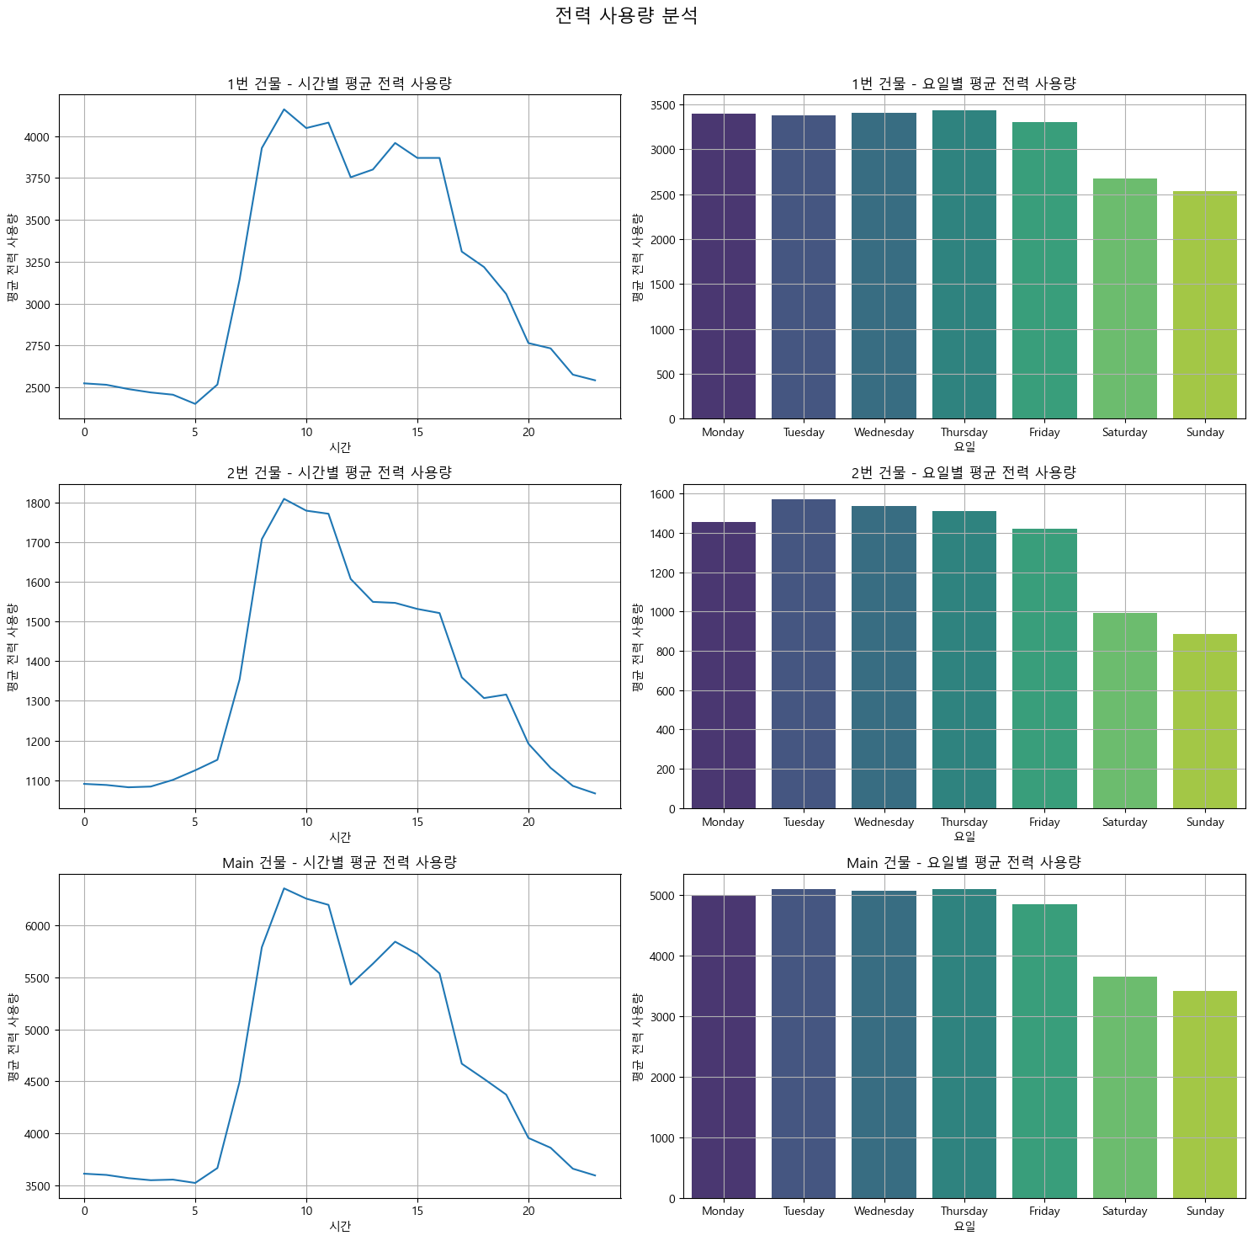
6. 부록 (청주공장)
1) 업무 시간대 (주로 8시~17시)
- 1번 건물, 2번 건물, Main 건물 모두 업무 시간대에 전력 사용량이 높습니다.
- 피크 타임: 오전 9시부터 11시, 그리고 오후 1시부터 3시 사이에 전력 사용량이 높습니다.
2) 비업무 시간대 (주로 0시~8시, 19시 이후)
- 비업무 시간대의 전력 사용량은 상대적으로 낮고, 변동성도 적습니다.
- 이 시간대에는 공장의 가동이 줄어들거나 멈추는 시간대일 가능성이 큽니다.
3) 주말
- 주말에는 전력 사용량이 감소합니다.

Slide 25
End Of Documents

